Slide 1







L’enseignement/apprentissage de la langue à l’école élémentaire
Les Ateliers de Réflexion Grammaticale
ARG
Lundi 26 janvier 2026
Patrice Gourdet

Slide 2
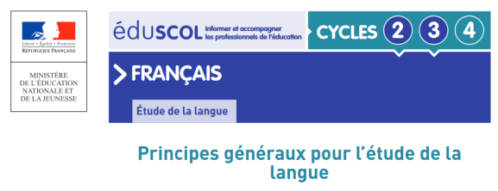
L’étude de la langue à l’école élémentaire : un faisceau d’activités à mettre en place
Il est essentiel d’interroger les notions grammaticales…
Des activités de résolution de problèmes
(trier, classer des éléments linguistiques => des chantiers d’étude ouverts en parallèle)
Des activités d’entrainement ritualisées fréquentes
(les dictées quotidiennes, réfléchies, les manipulations orales…)
Des activités de structuration (type ateliers)
(réinvestir des règles de fonctionnement construites)
Chercher
Automatiser
Structurer
Activités de Réflexion Grammaticale
(ARG)
Faire émerger une réflexion sur la langue (attitude métalinguistique)
Travailler en rebrassant les connaissances (démarche spiralaire) => penser le programme en terme de notions à travailler et à retravailler plutôt que la simple juxtaposition de leçons…

Slide 3
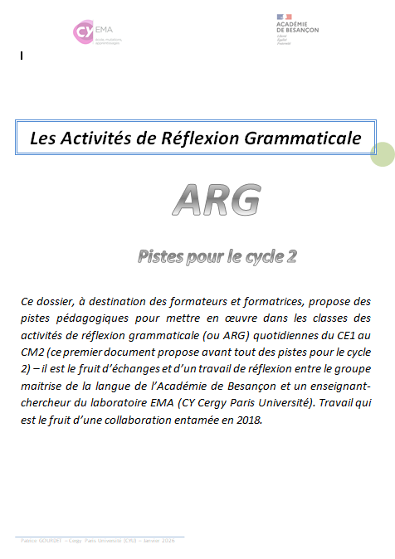
Élaboration d’un document d’accompagnement des formateurs et formatrices
18 pages
Objectif : donner des repères et des pistes pédagogiques pour mettre en œuvre des activités de réflexion grammaticale (nommées ARG) qui s’intègrent dans une stratégie générale d’enseignement de la langue (dimension orthographique et grammaticale).

Slide 4
Organisation du document
Contenus proposés | Pages
Présentation générale du document (fondements et principes didactiques) | Page 2
Le cadre institutionnel (objectifs, horaires, organisation) | Page 3
Les notions grammaticales (articulation phrase – fonctions syntaxiques – éléments) | Page 4
Le code secret des mots Les lettres finales que l’on n’entend pas | Page 5
La valeur d’une lettre | Page 6
Des activités décrochées autour de la chaine anaphorique | Page 7
Tableau de synthèse avec les notions, le BO et les pistes pour les ARG | Page 8
La phrase à deux pattes | Pages 9-10-11
Le verbe : les marques de personne (lien avec les « kits » élaborés sur l’académie) | Page 12
Un point rapide sur l’enseignement explicite | Page 12
D’autres activités pour réfléchir sur la langue (Brissaud-Cogis) | Page 13
La dictée réfléchie au quotidien (un levier possible pour des ARG) – présentation | Page 14
Propositions de corpus pour la dictée au quotidien | Pages 15-16
D’autres activités pour ces ARG (pistes pour ouvrir vers d’autres mises en œuvre) | Pages 17-18

Slide 5
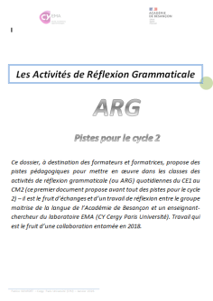
Quelle(s) finalité(s) ?
Trois finalités identifiées et partagées dans le monde francophone (vers un consensus ?)
L’étude de la langue au service de compétences en lecture et écriture
L’étude de la langue comme objet d’étude à part entière (comprendre son fonctionnement)
L’étude de la langue comme accès aux langues secondes
Page 2
De quoi parle-t-on ?
La grammaire, à l’école, vise à décrire et conceptualiser les règles effectives d’organisation d’une langue (Bronckart, 2015) et la finalité de cet enseignement serait l’élaboration de notions, de règles explicites pour aboutir à une conception des apprenants claire pour mieux lire et écrire.
La grammaire s’intéresse aux codes linguistiques et permet de comprendre le fonctionnement d’une langue mais en intégrant les règles d’utilisation de la langue avec ses codes sociaux en rapport avec le langage et en appui sur les usages réels de cette langue (Sautot, Lepoire-Duc, 2010 : 18)

Slide 6

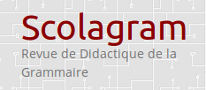
Quelques appuis didactiques
Pour rendre plus efficient l’enseignement-apprentissage de la langue
Des appuis et recommandations partagées
Engager les élèves dans des activités réflexives (construire une posture de questionnement de la langue)
Favoriser les interactions et mobiliser des outils efficaces (dont la commutation) pour analyser
Articuler une pratique raisonnée de la langue en contexte d’écriture et des activités hors contexte pour étudier la langue en tant que système
Poser un consensus sur des notions-noyaux efficientes pour écrire (stabiliser les savoirs à enseigner, une terminologie rénovée cohérente resserrée, au service de la langue et proposer une progression)
Mettre en place un enseignement explicite (explicitation du pourquoi et du comment)

Slide 7

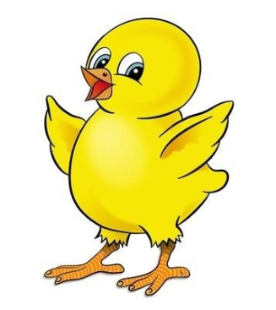



Page 5
Pistes de travail…
Le code secret des mots…
Utilisation d’une grille de décomposition de mots
un
poussin
P | O | U | S | S | I | N
Entoure les lettres
Combien y-a-t-il de lettres ?
Colorie les phonèmes
Combien y-a-t-il de phonèmes ?
P | O | U | S | S | I | N
P | O | U | S | S | I | N
P | O | U | S | S | I | N
Sous le mot, dessine les syllabes
Combien y-a-t-il de syllabes ?
7
P | O | U | S | S | I | N
4
2
https://www.metalo.fr/
Notes:
Mot > lettres/syllabes/graphèmes/phonèmes

Slide 8



Page 4
Discours => le sens
Oral ⬄ écrit (phrase de base - prototype)
Niveau langagier
La phrase
De quoi, de qui parle-t-on ?
Ce qu’on en dit
Niveau langue
Le sujet de la phrase
(le nom est le noyau)
Le verbe (conjugué) est le noyau
Les fonctions syntaxiques
Au niveau de la phrase
Verbe conjugué seul
Verbe conjugué et complément(s) essentiel(s)
Verbe conjugué avec un attribut du sujet
Les éléments
Classes grammaticales et groupes syntaxiques
Les conséquences morphologiques
(les accords au sein du GN / les accords entre le verbe conjugué – noyau du prédicat et son sujet et les accords des attributs)
Donneur - Receveur
Patrice GOURDET – Mars 2017-Novembre 2018
Notes:
GN constituant de phrase
GV constituant de phrase

Slide 9
Page 5
Les lettres finales que l’on n’entend pas
En partant d’une phrase écrite au tableau (orthographe normée), les élèves doivent :
1/ recopier cette phrase
2/ repérer les lettres que l’on n’entendait pas à l’oral (les surligner)
La première étape est que les élèves repèrent l’ensemble des lettres qui n’ont pas d’identité sonore : Le petit garçon joue avec un gros chat.
La deuxième étape est de cibler certaines lettres et d’amener des stratégies et une réflexion pour pouvoir gérer cette « lettre » qui n’appartient pas au monde sonore… Le but est de leur donner du sens.
Cibler au départ des morphogrammes lexicaux (que l’on peut déplier avec les familles de mots) > le -T de petit en lien avec petite. Le -D de grand avec grande, grandir, grandement…
Dans un second temps et en fonction du travail mené sur la compréhension des variations grammaticales (en nombre, en genre, sujet-verbe), cibler ces marques grammaticales et apporter une explicitation précise
Demain, le chien courra avec plusieurs garçons.
Dans cet exemple, les deux seules lettres dites muettes renvoient au même fonctionnement grammatical > le marquage du pluriel au sein d’un GN.

Slide 10
La valeur d’une lettre
Page 6
Des graphèmes aux multiples fonctions
phonogramme
morphogramme
[s] ou [z]
Morphogramme grammatical
Marque du pluriel nominal
Marque de personne verbale (tu viens)
Morphogramme lexical
précis – précision – précise – préciser
dos – dossard
S
Les morphogrammes : une opacité incontournable
Besoin de toute la scolarité obligatoire pour tenter de les maitriser !
Essentiellement un problème d’écriture…
Élément non fonctionnel
temps – glas – souris

Slide 11
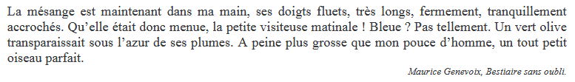
La chaine anaphorique
Page 7
Des exemples d’activités décrochées (attention elles doivent reprendre du sens avec des séances en compréhension (articuler approche modulaire et approche intégrée)
Souligne tous les mots qui désignent la mésange.
Colorie les mots soulignés :
- en rouge quand on parle du petit tisserand
- en bleu quand on parle de sa femme.
La bague enchantée.
Un petit tisserand était marié à une femme d'une grande méchanceté. Celle-ci traitait son mari avec dureté : tout ce qu'il disait ou faisait la mettait immédiatement en colère. Le petit tisserand était très malheureux. Il se rendait souvent dans une caverne, près de la ville. Et là, loin de tous, le pauvre homme pleurait et se lamentait durant des heures.
Faites vos contes. MEN
Choisis et entoure le mot qui convient.
La coccinelle est un insecte de 5 à 8 mm de long. (Il, Elles, Elle) peut être de couleur rouge ou noire. (La plus commune, Le plus commun, Les plus communs) est rouge avec sept points noirs.
Plus (il, elle, elles) sont rouges, plus elles sont âgées. Il (y, en, elle) existe trois mille espèces dans le monde.
Ressources issues du site de l’académie Orléans-Tours « je lis-je comprends »
CE1-CE2

Slide 12
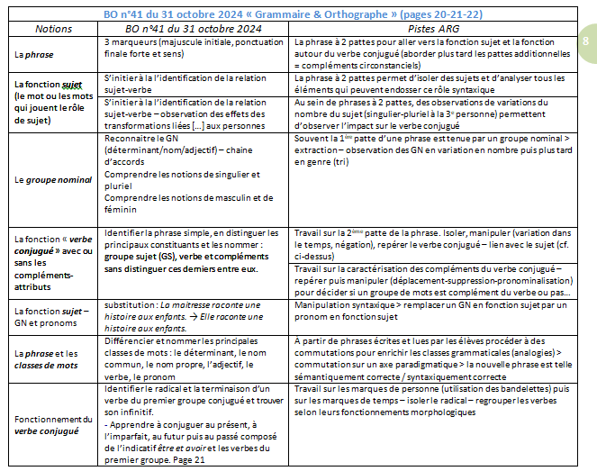
Une tentative de mise en correspondance Notions – Attentes institutionnelles et Pistes d’ARG
Page 8

Slide 13

Pages 9-10-11
La phrase à deux pattes
Ces 3 pages proposent une clarification, des points de vigilance et différentes activités possibles à mener avec les élèves (Cycle 2)
La phrase écrite (scolaire) minimale est une phrase qui doit proposer deux informations sémantiques (de quoi ou de qui on parle + qu’est-ce qu’on en dit). Ces deux informations sont liées à deux fonctions syntaxiques (2 constituants obligatoires) : la fonction SUJET et la fonction construite autour du verbe conjugué (qu’il soit seul, avec un ou des compléments de verbe ou avec un attribut). Cette seconde patte renvoie à une fonction syntaxique qu’on appelle PRÉDICAT.
La terminologie grammaticale de 2020 propose une définition de cette phrase à deux pattes avec deux constituants obligatoires : GS + GV et un constituant facultatif GC (groupe circonstanciel ou complément de phrase selon d’autres terminologies).
Activités
1 - séparer chaque patte dans des phrases à 2 pattes
2 - séparer et recomposer des nouvelles phrases > écriture
3 & 4 - partir des extractions de premières pattes (cibler les groupes de mots) > le GN
5 - analyser la seconde patte, repérer les verbes conjugués > corpus pour travailler les marques de personne
6 - faire « grossir » des phrases à deux pattes > les compléments de phrase ( circonstanciels)
Comme les programmes pour 2025 parlent aussi de « SUJET », il semble plus opportun pour aider les élèves de parler, pour la première patte quand elle est repérée, du ou des mots qui jouent le rôle de sujet qui commande le verbe conjugué. Pour la seconde patte, on peut parler du verbe conjugué qui peut être seul, avec un ou des compléments ou avec un attribut (quand il y a plusieurs mots, parler de groupe verbal a du sens).

Slide 14
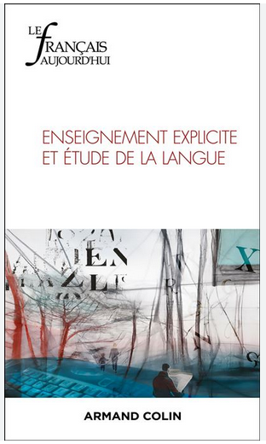
L’enseignement explicite : un point rapide
Le numéro 230 (septembre 2025) de la revue Le français aujourd’hui propose un dossier sur la question de l’enseignement explicite et l’étude de la langue.
2 approches pédagogiques assez différentes émergent…
Un modèle d’enseignement explicite issu des travaux nord-américains qui articule 3 phases guidées par l’enseignant·e
Une phase de modelage (le PE fait une démonstration en rendant explicite les stratégies) | Une phase de pratique guidée (les élèves réalisent les tâches et remobilisent les stratégies) | Une phase de pratique autonome (les élèves réinvestissent seuls)
Un autre modèle d’enseignement explicite existe (proposition de chercheurs français),
L’instructionnisme
Il s’agit de se focaliser sur l’activité cognitive des élèves (et pas seulement sur la réalisation de la tâche) > nécessité de consacrer du temps aux verbalisations, aux explications collectives avec une focale sur les interactions entre pairs et avec l’enseignant·e
Le (socio)constructivisme
Page 12

Slide 15
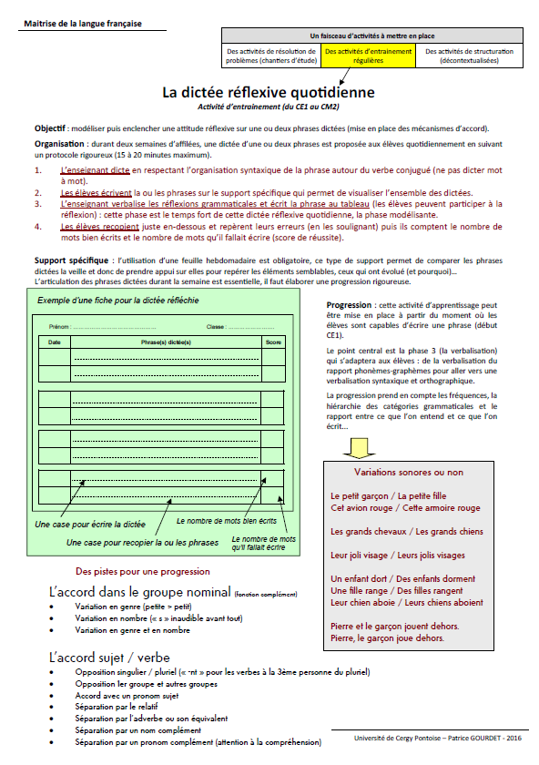
Pages 13-14-15
La dictée réfléchie au quotidien
La question de la constitution des corpus de phrases à dicter est centrale avec les enseignant·e·s. En formation, plusieurs stratégies
Proposer des corpus de 4 dictées pour une semaine à un niveau donné et faire réfléchir les PE sur l’intérêt de ces énoncés. | Faire construire les énoncés à dicter à partir d’une cible explicite-notion linguistique (l’accord en nombre au sein du GN par exemple) et analyser ensuite les articulations.
Voici quelques propositions (étudiant·e·s de Master- EVRY) - CE1 – L’accord en nombre au sien du GN
La petite fille regardera un film avec sa maman. | 9 mots | Le rapport oral-écrit permet de gérer l’ensemble des mots (sachant que « maman » est mémorisé). Il faut bien verbaliser le lien au sein du GN (tout au féminin)
Le papa de Zoé ira voir des films au cinéma. | 10 mots | Il est préférable d’éviter ce nombre de mots car cela devient vit une « note » Pendre appui sur la phrase précédente pour comprendre le passage de « un film » à « des films » et la variation singulier-pluriel (pluriel = -s terminal non sonore)
Le petit garçon dormira au milieu des poupées. | 8 mots | Le -t de « petit » s’explique avec « petite » où le -t était sonore Pluriel de « poupées » avec toujours la même marque : -s
La maman de Zoé finira de coudre la poupée. | 9 mots | Reverbaliser le singulier de « poupée ». Toujours insister sur le rapport oral-écrit
Page 15
Vos propositions suite au travail mené en décembre 2025 à Besançon

Slide 16
Pages 16-17-18
Activités de réflexion grammaticale (en complément)
Propositions d’Emmanuel Maire (relecture > Patrice Gourdet)
 | Propositions
1 | Analyse de la « phrase à deux pattes » (analyse en appui sur les grandes fonctions syntaxiques au niveau de la phrase)
2 | Analyse des composants du mot ou des mots qui jouent le rôle de sujet dans la phrase
3 | Analyse des composants du groupe verbal (le verbe conjugué seul ou avec des compléments ou un attribut forment la seconde patte)
4 | Tri de mots à visée grammaticale
5 | Opération de commutations de groupes de mots

